Slide 1
Deze les hoofdrekenen les 1 vervolg
Maandaggroep: Uitleg over de getallen lijn: hoe zat het ook alweer?
Spel: Oefenen met decimale getallen en breuken op de getallenlijn
Uitleg over breuken en decimale getallen
Zelf aan de slag met digitale rekenblokken

Slide 2
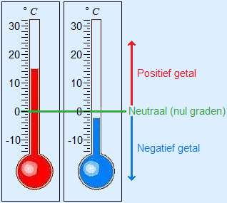
maandagklas
Een getallenlijn met positieve en negatieve getallen
Je kunt ook denken aan een thermometer
+ en - = + - = -
en + = - + = -
+ en + = ++ = +
En - = -- = +
Bijv -15 + -5
- 15 - -5
-15 + +5
- 15 - 5

Slide 3
Als je een getallenlijn hebt met maar 2 getallen wat dan?
Of een getallenlijn tussen 0 en 1?

Slide 4
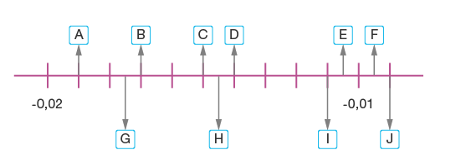
Getallenlijn met decimalen
Welke getallen kunnen er tussen -0,01 en -0,02?

Slide 5
Hoe onthoud je de ongelijkheidstekens
< is kleiner dan
> Is groter dan
= is gelijk aan
is gelijk aan of kleiner dan
is gelijk aan of groter dan
Sommen op de getallenlijn kunnen ook met deze tekens zijn
-15 …….. 20
………. -2
………. 500
¾ …………. 0,75

Slide 6
Les 1 Hoofdrekenen: breuken en decimale getallen
Breuken optellen gelijknamige breuken
ongelijknamige breuken
met hele breuken erbij
Breuken aftrekken gelijknamige breuken
ongelijknamige breuken
met hele breuken erbij
Breuken vermenigvuldigen met hele breuken erbij
Breuken delen vermenigvuldigen met het omgekeerde
met hele breuken erbij
Zie ook NELO
Taal en rekenen studenten G en W
Rekenen info
Rekenen per klas
AG klassen
Handige weetjes

Slide 7
Handig om uit je hoofd te kennen
Zie ook NElO handige weetjes
1/2 0,5
1/3 0,3333…….
1/4 0,25
1/5 0,2
1/6 0, 16666….. (want de helft van 1/3 en dat was 0,333….)
1/7 0,142857…… (afgerond 0,143)
1/8 0,125 (want de helft van 1/4 en dat was 0,25)
1/9 0,11111……..
1/10 0,1
Als je deze weet kun je ook makkelijk ¾ deel van iets uitrekenen (dat is ¼ deel x 3)
Of 4/5 deel dat is 1/5 deel x 4
Of 3/10 deel dat is 1/10 deel x 3
2/3 deel van de klas is op vakantie geweest
Er zijn 27 leerlingen Hoeveel is 2/3 deel dan?

Slide 8
Wat is een decimaal getal?
Hoe ziet het eruit en wat betekenen de getallen achter de komma?
3, 4 = 3 en 4/10
5, 12 = 5 en 12/100
7,131 = 7 en 131/1000
Er staan net zoveel nullen in de noemer van de breuk als er getallen in het decimale getal zijn
1,1 is 1 en 1/10 (1 nul dus 1 getal achter de komma )
2,35 is 2 en 35/100 (2 nullen dus 2 getallen achter de komma)
3,5 is 3 en 5/10 (1 nul dus 1 getal achter de komma)
3,25 is 3 en 25/100 ( 2 nullen dus 2 getallen achter de komma)
4,375 is 4 en 375/1000 (3 nullen dus 3 getallen achter de komma
Of andersom
1 en 1/10 is 1,1 ( 1 getal achter de komma want 1 nul in de breuk)
2 en 35/100 is 2,35 (2 getallen achter de komma want 2 nullen in de breuk)
3 en 755/1000 is 3,755 (3 getallen achter de komma want 3 nullen in de breuk )

Slide 9
Een deelsom is eigenlijk een breuk maar dan anders opgeschreven.
2 : 100 = 2/100
500 : 50 = 500/50
1000 : 20 = 1000/20
Bij decimale getallen mag je de komma s wergwerken.
Dan krijg je ook hele getallen en kun je er dus een breuk van maken.
Die kan je weer makkelijk opschrijven als een decimaal getal
Bij delen met decimale getallen geldt: Doe je beide getallen keer hetzelfde getal om de nullen weg te werken (Dus x 10, of x 100 of x 1000) dan mag je je antwoord laten staan.
Dit geldt NIET bij keersommen met decimalen.
.

Slide 10
Voorbeeldsom: 0,2 : 10
Als je een decimaal getal deelt worden de stukken steeds kleiner
Je wilt 0,2 verdelen in 10 stukken (of over 10 mensen)
Denk aan geld: je wilt 0,20 cent verdelen over 10 mensen
hoeveel krijgt ieder? HEEL ERG WEINIG
Je mag de komma wegdenken, doe beide getallen x 10
Je krijgt nu 2: 100 =
2/100
2 helen verdelen in 100 stukjes. Maak er een breuk van
Dit worden dus hele kleine stukjes van 2/100
Maak van 2/100 sten een decimaal getal:
Honderdsten zijn twee nullen achter de komma en dan nog 2 = 0,02
je hebt de komma meteen op de goede plek staan.
0/10 = 0,0 1/10 = 0, 2/10 = 0,
0/100 = 0,00 1/100 = 0, 3/100= 0, 50/100= 0,
0/1000= 0,000 1/1000= 0, 7/1000= 0, 40/1000= 0, 375/1000= 0,

Slide 11
Of andersom 20:0,1
20 helen verdelen in stukken van 0,1
je wilt 20 euro verdelen in stukken van 0,10 cent
dat worden dus veel stukken van 0,10 cent .
Eerst: komma wegwerken : je kunt beide getallen x 10 doen
Je krijgt nu 200: 1=
200/1 = 200 helen
Want je verdeelt 200 euro in 1 gelijk stuk = 200
Doe nu zelf
50: 0,5 500: 5 500/5 100
25:0,1 250:1 250/1 250
60 : 0,15 6000: 15 6000/15 400

